Slide 1
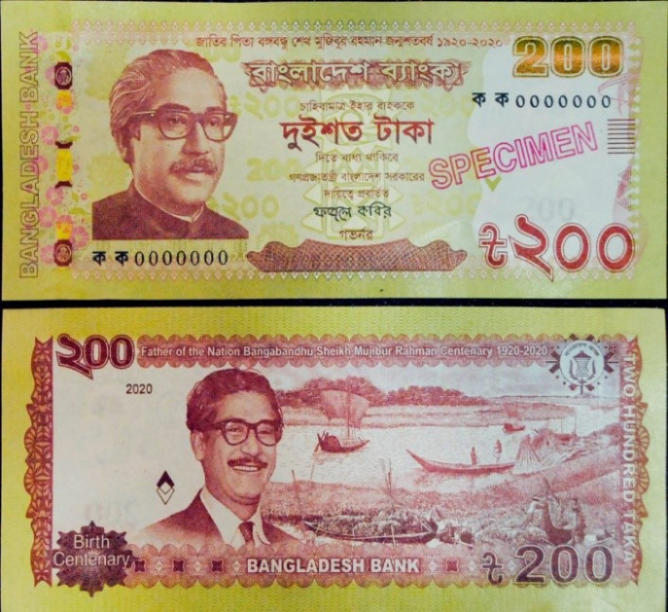
সবাইকে স্বাগতম

Slide 2
মোহাম্মদ হোসেন
সহকারী শিক্ষক (আই.সি.টি.)
পঞ্চগ্রাম আজিজুর রহমান উচ্চ বিদ্যালয়।
নাওড়া ,শাহরাস্তি ,চাঁদপুর।
মোবাইল নাম্বার : 01721025599
ইমেইল : mdhodssain599@gmail.com
শ্রেণিঃ নবম ও দশম
বিষয়ঃ হিসাব বিজ্ঞান
অধ্যায়ঃ ৮ম (নগদান বই)
তারিখঃ 02/08/2020 খ্রি.

Slide 3
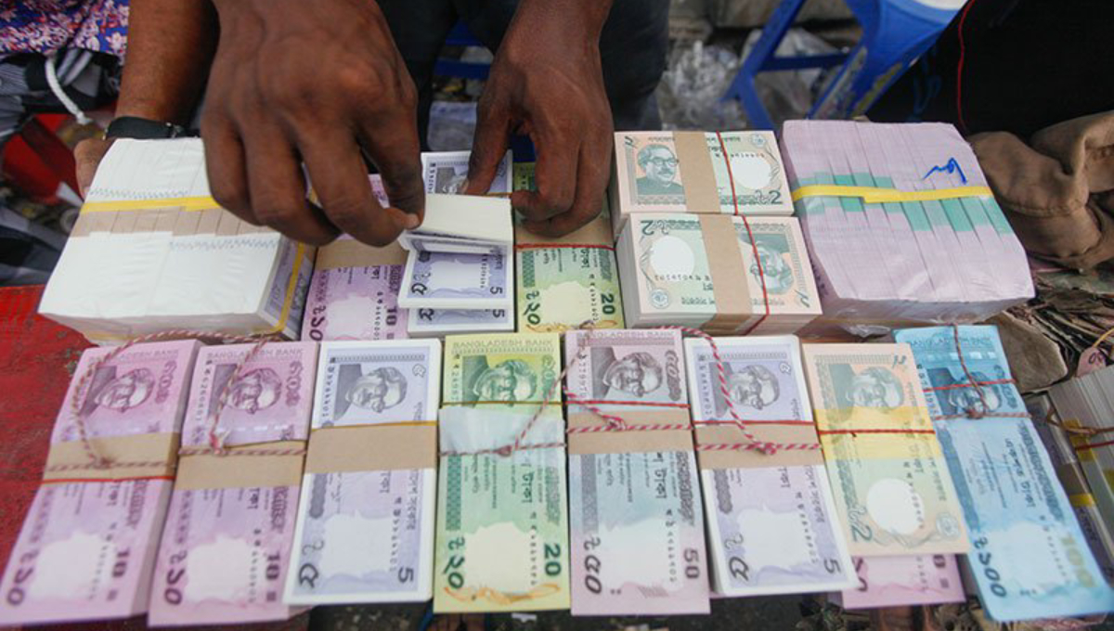
ছবি গুলো দেখ এবং এ ছবি গুলো সর্ম্পেকে বলো ?

Slide 4
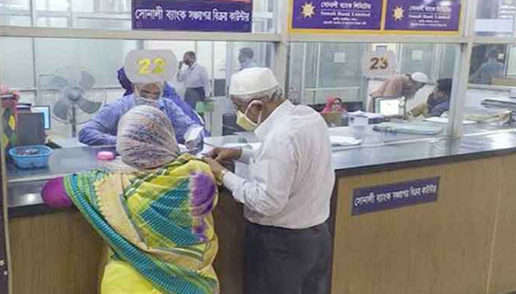
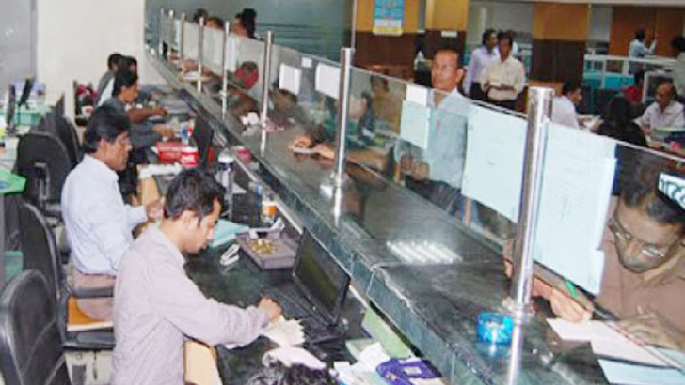
আরো কিছু ছবি দেখ এবং এ ছবিগুলো সর্ম্পেকে বলো ?

Slide 5
তিনঘরা নগদান বই

Slide 6
এ পাঠ শেষে শিক্ষার্থী...
Contra Entry বা বিপরীত দাখিলা সম্পর্কে ব্য্যখ্যা করতে পারবে;
তিনঘরা নগদান বইয়ের ছক অঙ্কন করতে পারবে;
তিনঘরা নগদান বই প্রস্তুত করতে পারবে।

Slide 7
কন্ট্রা এন্ট্রি বা বিপরীত দাখিলাঃ
নগদ এবং ব্যাংক সংক্রান্ত কিছু লেনদেন আছে যেগুলোর প্রত্যেকটি নগদান বহির উভয় দিকে লিপিবদ্ধ করতে হয়। এসব দাখিলাকে কন্ট্রা এন্ট্রি বা বিপরীত দাখিলা বলে। এসব লেনদেন একই সাথে নগদান বহির নগদ কক্ষ ও ব্যাংক কক্ষ উভয় দিকে প্রভাবিত হয়। সাধারণত দুই ধরনের লেনদেনের জন্য বিপরীত দাখিলা দিতে হয়। যেমন- ব্যাংকে জমা দেয়া হল এবং ব্যাংক থেকে অফিসের প্রয়োজনে উত্তোলন।

Slide 8
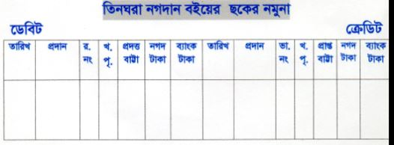
তিনঘরা নগদান বইয়ের ছক
তিনঘরা নগদান বই

Slide 9
নিম্নলিখিত লেনদেনগুলো ২০১৯ সালের আগষ্ট মাসে নুসাইবা এন্ড কোং এর ব্যবসায় হতে নেওয়া-
আ. ০১ প্রারম্ভিক নগদ তহবিল 5০,০০০ টাকা এবং ব্যাংক জমার উদ্বৃত্ত 3০,০০০ টাকা।
আ. ০৩ সামি নিকট থেকে 15,০০০ টাকার পূর্ণ নিষ্পত্তিতে ১4,0০০ টাকা পাওয়া গেল।
আ. ০৫ নগদে পণ্য বিক্রয় 20,০০০ টাকা।
আ. ০৭ নগদে পণ্য ক্রয় 8,০০০ টাকা।
আ. ০৯ ব্যাংকে জমা 35,০০০ টাকা।
আ. ১১ নগদে আসবাবপত্র বিক্রয় ২5,০০০ টাকা।
আ. ১৩ মামুনকে টার পাওনা 25,০০০ টাকার পূর্ণ নিষ্পত্তিতে 23,০০০ টাকা দেওয়া হলো।
আ. ১৫ ব্যক্তিগত প্রয়োজনে পণ্য উত্তোলন 5,০০০ টাকা।
আ. ২৭ চেকে সুদ প্রাপ্তি 9,০০০ টাকা।
আ. ২৯ বাকিতে পণ্য বিক্রয় 15,০০০ টাকা।

Slide 10
করনীয়ঃ
ক. ১১ ও ২৯ তারিখের লেনদেন দুটির জাবেদা দাও।.......2
খ. একটি তিনঘরা নগদান বহিঃ প্রস্তুত কর।...................4
গ. একখানি নগদ প্রাপ্তি জাবেদা প্রস্তুত কর।.....................4
ক-নং
নুসাইবা এন্ড কোং এর জাবেদা
তারিখ | বিবরণ | খঃ পৃঃ | ডেবিট টাকা | ক্রেডিট টাকা
2019 আ. ১১ | আসবাবপত্র হিসাব ডেবিট নগদান হিসাব ক্রেডিট |  | 25,০০০ | 25,০০০
আ. 29 | প্রাপ্য/দেনাদার হিসাব ডেবিট বিক্রয় হিসাব ক্রেডিট |  | 15,০০০ | 15,০০০

Slide 11
খ-নং
নুসাইবা অ্যান্ড সন্স-এরদু’ঘরা নগদান বই
তারিখ | বিবরণ | রঃ নং | খঃ পৄঃ | বাট্টা (টাকা) | নগদ (টাকা) | ব্যাংক (টাকা) | তারিখ | বিবরণ | ভাঃ নং | খঃ পৄঃ | বাট্টা (টাকা) | নগদ (টাকা) | ব্যাংক (টাকা)
2019 আ. ০১ আ. ০3 আ. ০5 আ. 09 আ. 11 আ. ২7 | ব্যালেন্স বি/ডি সামি হিসাব বিক্রয় হিসাব নগদান হিসাব আসবাবপত্র হিসাব সুদ হিসাব |  | (সি) | 1,000 | 5০,০০০ ১4,0০০ 20,০০০ 35,000 ২5,০০০ | 3০,০০০ 9,০০০ | 2019 আ. 07 আ. 09 আ. ২৫ আ. 31 | ক্রয় হিসাব ব্যাংক হিসাব মামুন হিসাব ব্যালেন্স সি/ডি |  | (সি) | 2,০০০ | 8,০০০ ৩5,০০০ 1,01,000 | 23,০০০ 16,০০০
 |  |  |  | 1,000 | 1,44,000 | 39,০০০ |  |  |  |  | 2,০০০ | 1,44,000 | 39,০০০
সে.০১ | ব্যালেন্স বি/ডি |  |  |  | 1,01,000 | 16,000

Slide 12
গ-নং
নুসাইবা এন্ড কোং এর নগদ প্রাপ্তি জাবেদা
তারিখ | ক্রেডিট হিসাবখাতসমূহ | সূত্র | ডেবিট |  | ক্রেডিট
 |  |  | নগদান হিসাব | প্রদত্ত বাট্টা হিসাব | বিক্রয় হিসাব | প্রাপ্য হিসাব | অন্যান্য হিসাব
2019 আ. ০3 | সামি হিসাব |  | 14,000 | 1,000 |  | 15,000
আ. ০5 | বিক্রয় হিসাব |  | 20,০০০ |  | 20,০০০
আ. 11 | আসবাবপত্র হিসাব |  | ২5,০০০ |  |  |  | ২5,০০০
আ. 27 | সুদ আয় হিসাব |  | 9,০০০ |  |  |  | 9,০০০
মোট |  |  | 68,000 | 1,0০০ | 20,০০০ | 15,০০০ | 34,০০০

Slide 13
একক কাজ
নগদান বই কত প্রকার ও কি কি?
সময়ঃ 4 মিনিট

Slide 14
দলগত কাজ
দলঃ-১-বিপরীত দাখিলা বলতে কি বুঝ?
দলঃ-2-তিনঘরা নগদান বইয়ের ছক অংকন কর।
সময়ঃ-6 মিনিট

Slide 15
বাড়ির কাজ
নিম্নলিখিত লেনদেনগুলো 2020 সালের জুলাই মাসে রাইসুল এন্ড কোং এর ব্যবসায় নিম্মরূপ
জুলা. ০১ প্রারম্ভিক নগদ তহবিল 5০,০০০ টাকা এবং ব্যাংক জমার উদ্বৃত্ত 25০,০০০ টাকা।
জুলা. ০4 রাফি নিকট থেকে ১6,০০০ টাকার পূর্ণ নিষ্পত্তিতে 15,0০০ টাকা পাওয়া গেল।
জুলা. ১২ নগদে পণ্য বিক্রয় 10,০০০ টাকা।
জুলা. ১৭ ব্যাংকে জমা 20,০০০ টাকা।
জুলা. ২৫ রাতুলকে টার পাওনা ২০,০০০ টাকার পূর্ণ নিষ্পত্তিতে ১৯,০০০ টাকা দেওয়া হলো।
জুলা. ২৭ চেকে সুদ প্রাপ্তি ৭,০০০ টাকা।
জুলা. ৩০ পণ্য ক্রয় ১০,০০০ টাকা।
জুলাই ৩০ পণ্য বিক্রয় ১০,০০০ টাকা।
করনীয়ঃ একটি তিনঘরা নগদান বহিঃ প্রস্তুত কর।

Slide 16
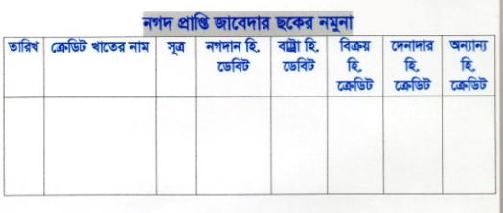
সবাইকে ধন্যবাদ

